Slide 1

Machine learning for begyndere
For IDA d. 09/10/2022

Slide 2
Omkring mig
Anders Bensen Ottsen
Diplomingeniør i Softwareteknologi
Fra Syddansk Universitet
Læser cand.polyt i Computer Science & Engineering
Ved Danmarks Tekniske Universitet
Skriver pt. speciale i AI & ansigtsgenkendelse
Arbejder som Machine Learning Engineer ved Weel & Sandvig
Har undervist 10+ kurser for IDA efterhånden

Slide 3
Omkring Jens
Jens Kristian Vitus Bering
Fra IDA
BSc. I Software Engineering
Fra Syddansk Universitet
Læser cand.polyt i Software Engineering
Ved Syddansk Universitet
Arbejder som studenterudvikler ved Bankdata
Hvor han programmerer finans software

Slide 4
Omkring Loc
Loc Hoang Thanh Nguyen
Diplomingeniør i Softwareteknologi
Fra Syddansk Universitet
Læser cand.polyt i Software Engineering
Ved Syddansk Universitet
Arbejder som DevOps ved Weel & Sandvig
Hvor han laver infrastruktur & udvikler software

Slide 5
Dagens program
Machine learning 101
Data analyse og prep i Python miljøet
Regression
Klassifikation
Avancerede emner
Spørgerunde
Notes:
Data prep
Hent data og bearbejd med pandas
Lineær algebra 101 (en matrice = tabel) i numpy
Hurtig matplotlib
Machine learning begreber
Hvad er AI
Hvad er machine learning
Supervised learning, unsupervised learning
X matrice,y vektor
Træning og test
Regression
Lineær regression
Lineær regression med SKLearn
Klassifikation
Logistisk regression
Sigmoid
Beslutningstræer
KNN
Dem alle i Sklearn
Avancerede emner
Vis noget Deep learning evt?
- Eller vis forudseelser af kriminaliteter i new york

Slide 6
Efter i dag kan I:
Forstå hvad Machine Learning kan og dets koncepter
Forstå konkrete ML modeller på et abstrakt niveau
Både klassifikations + regressions algoritmer
Implementere mindre ML programmer vha. biblioteker
Så hvordan når vi der til?
Ved mindre ”forelæsninger”
Med liveprogrammering
Opgaveløsning

Slide 7
Efter i dag kan I:
Forstå hvad Machine Learning kan og dets koncepter
Forstå konkrete ML modeller på et abstrakt niveau
Både klassifikations + regressions algoritmer
Implementere mindre ML programmer vha. biblioteker
Så hvordan når vi der til?
Ved mindre ”forelæsninger”
Med liveprogrammering
Opgaveløsning

Slide 8
Formatet i dag
Mange intro begreber til at starte med
Herefter en praktisk ”forelæsning” i et emne i ~ 30 min
Efter forelæsning laver i opgaver i ~ 30 minutter i ”breakout rooms”
Hvor Jens, Loc & jeg kommer rundt og hjælper
”Spørg om hjælp” ved problemer
Og sådan fortsætter vi de næste ~ 3.5 timer
Links:
https://github.com/AndersBensen/python_101/raw/main/ml_beginner/intro_ml.zip

Slide 9
Visual Studio Code
IDE’en vi bruger i dag
Minimalistisk
Er generelt virkelig god!
I kan også bruge andre, men vi har mere svært ved at supportere

Slide 10
Forudsætninger for kurset
Som der står i begivenheden
https://ida.dk/arrangementer-og-kurser/arrangementer/machine-learning-for-begyndere-345271
I skal kunne programmere lidt i Python
Variabler, betingelser, løkker, metoder, klasser, filer
I skal kunne finde ud af bruge pip til at installere biblioteker

Slide 11
Machine learning 101

Slide 12
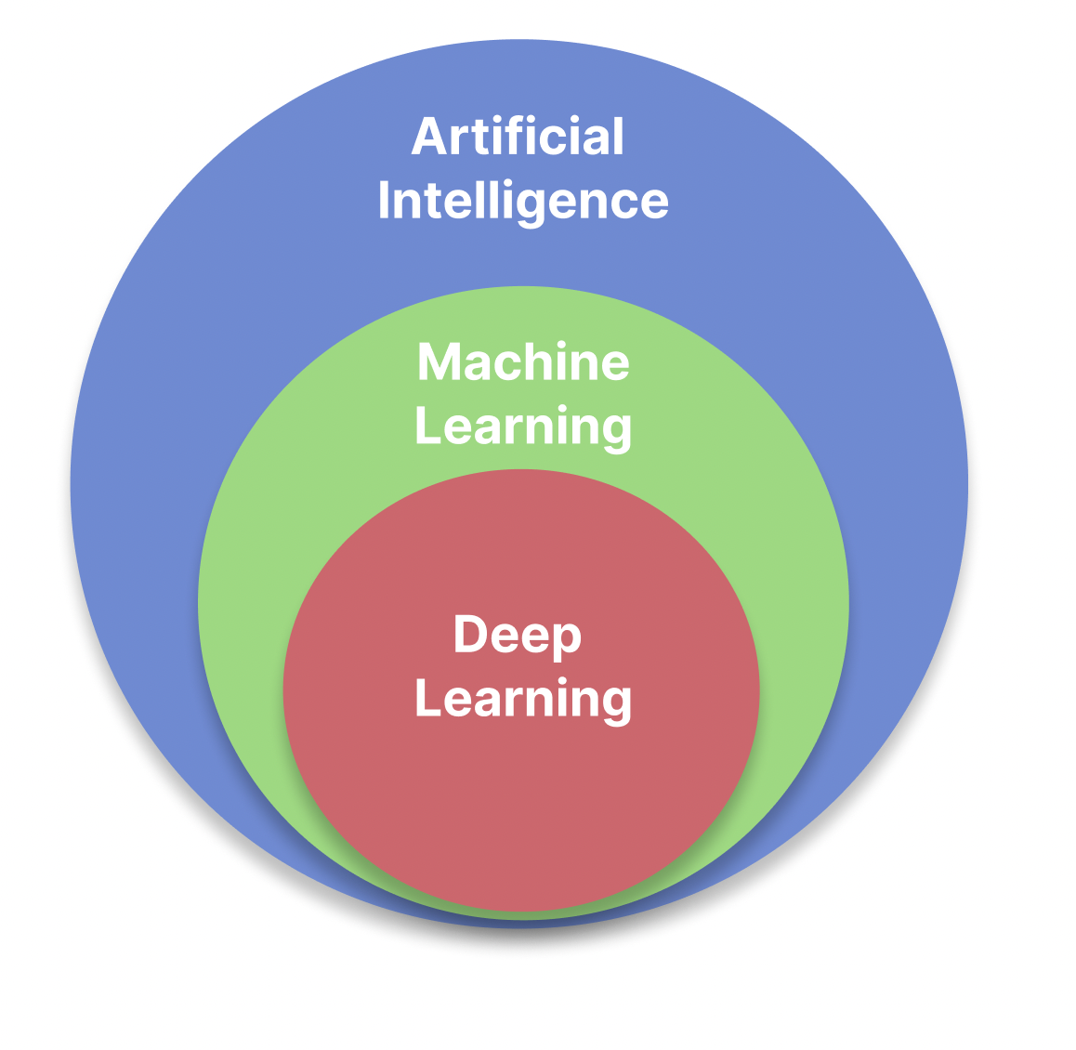
Hvad er AI
Artificial intelligence (AI)
Et program der opfører sig intelligent
Og hvordan definerer man intelligens?
AI er ikke det samme som Machine Learning (ML)!
ML er en ”undergenre” af AI
ML er dog den del af AI der har vist mest potentiale
Hvor det så er Deep Learning (DL) der vinder der

Slide 13
Machine learning
”Studiet af algoritmer der automatisk forbedrer sig igennem erfaring og data”
Meget formelt
Vi laver programmer som finder mønstre i data
Mere praktisk

Slide 14
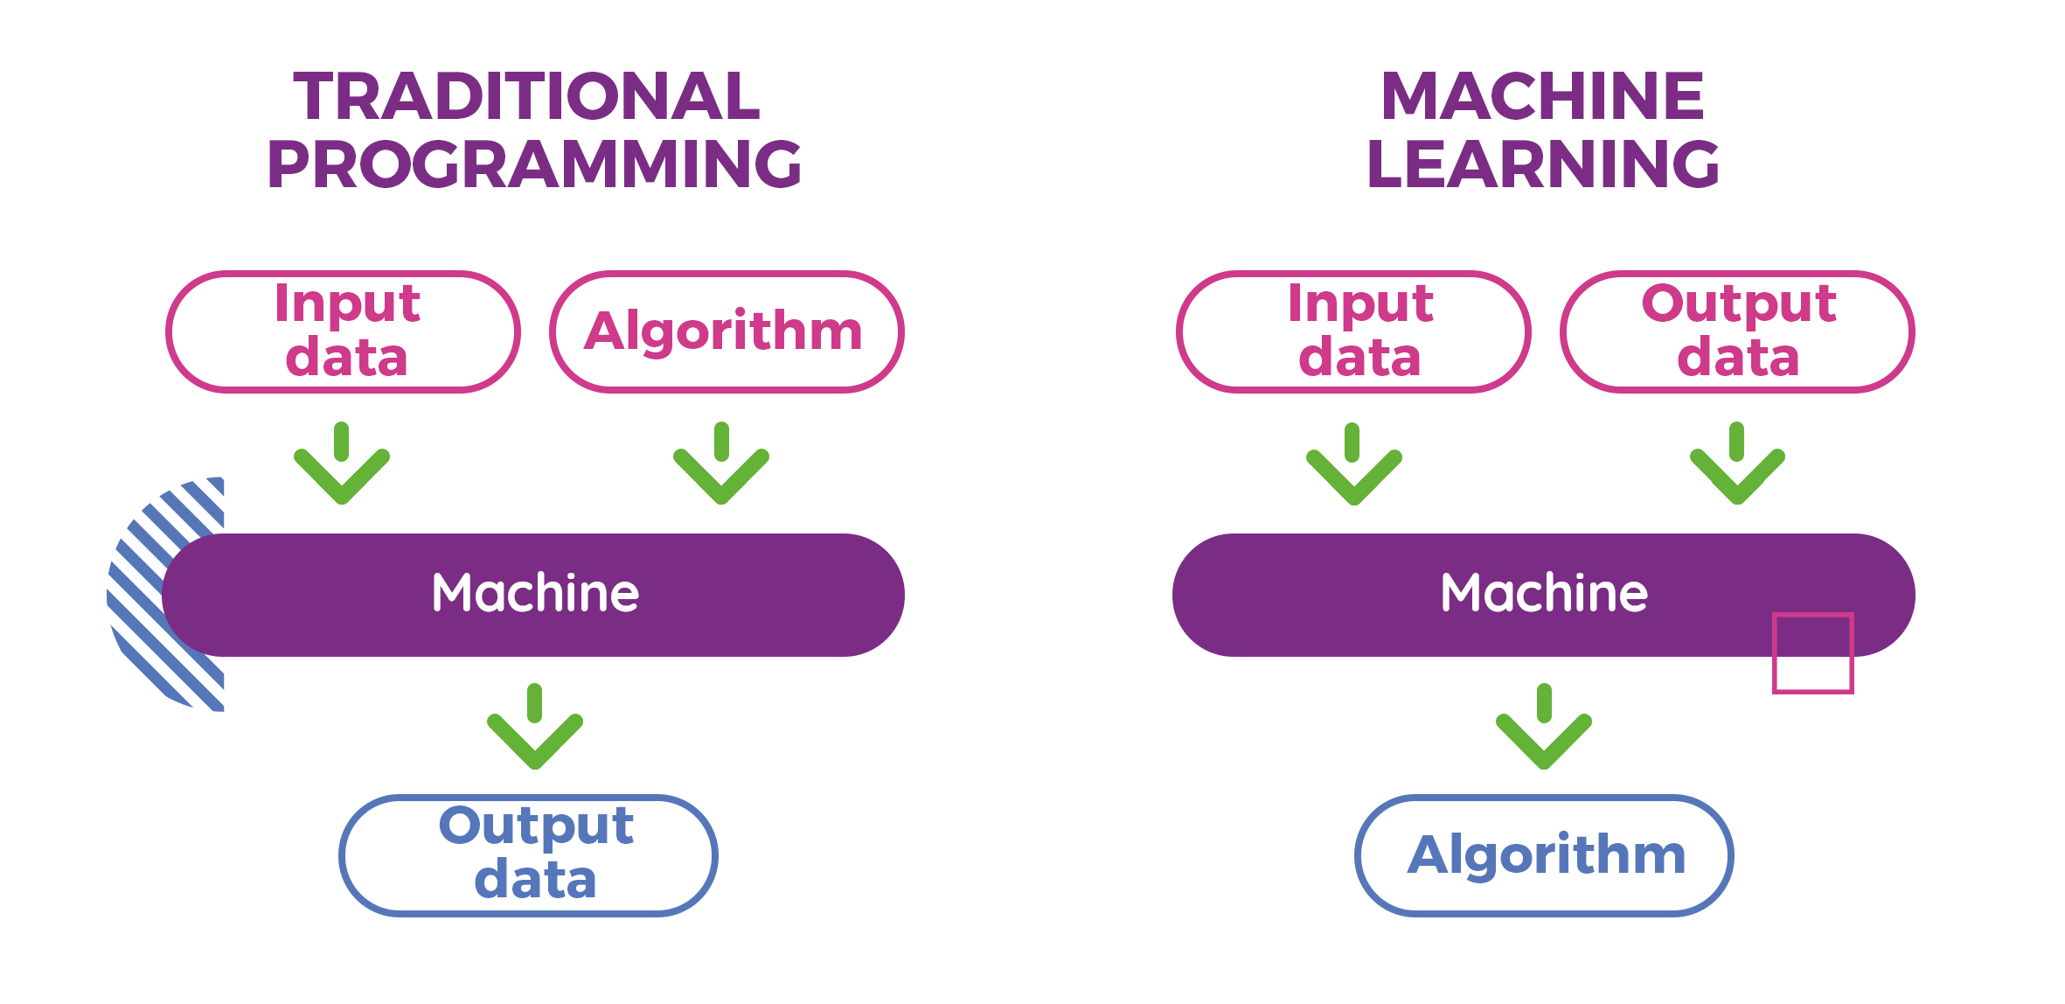
Machine learning

Slide 15
Machine learning algoritmer
Der er mange forskellige algoritmer (kaldes også modeller når vi bruger dem)
Lineær regression
Logistisk regression
Decision tree
Naive bayes
K nearest neighbour (KNN)
Neurale netværk
Osv.
Nogle er bedre til nogle ting end andre

Slide 16
Machine learning algoritmer
Der er mange forskellige algoritmer (kaldes også modeller når vi bruger dem)
Lineær regression
Logistisk regression
Decision tree
Naive bayes
K nearest neighbour (KNN)
Neurale netværk
Osv.
Nogle er bedre til nogle ting end andre

Slide 17
Dataens rolle i machine learning
Machine learning tager udgangspunkt i et datasæt
Som man vil have at vores model lærer fra
F.eks. – Forudse om en person får en hjertesygdom ud fra sundhedsdata
Modellen træner på dataen, for at kunne finde mønstre i den her data
Efter den har trænet færdig kan vi bruge modellen til at forudse nye ting
Vi kalder den data vi bruger til at forudse noget for X
Det data vi gerne vil forudse kalder vi for y

Slide 18
Supervised vs Unsupervised learning
Supervised learning
Vi har allerede svaret i vores datasæt
Vi vil gerne have en algoritme til at lære sammenhængen
Vores algoritme forbedrer sig ved at træne ud fra X og y
Splittes op i Regression / Klassifikation
Unsupervised learning
Vi har ikke svaret i vores datasæt!
Men vil gerne have at en algoritme finder en sammenhæng alligevel
Vi har kun X, intet y vi gerne vil forudse
I dag fokuserer vi kun på supervised learning!

Slide 19
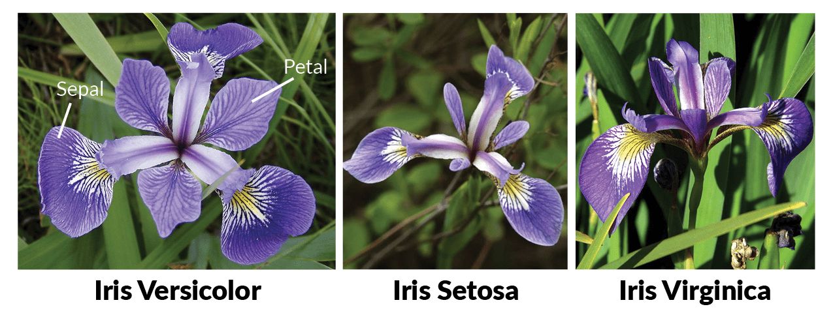
Iris datasættet
Et datasæt ofte bruge i ML
Lavet af en biolog i ~ 1936
Består af 3 forskellige slags blomster
Hvor der er målt på 50 af hver

Slide 20
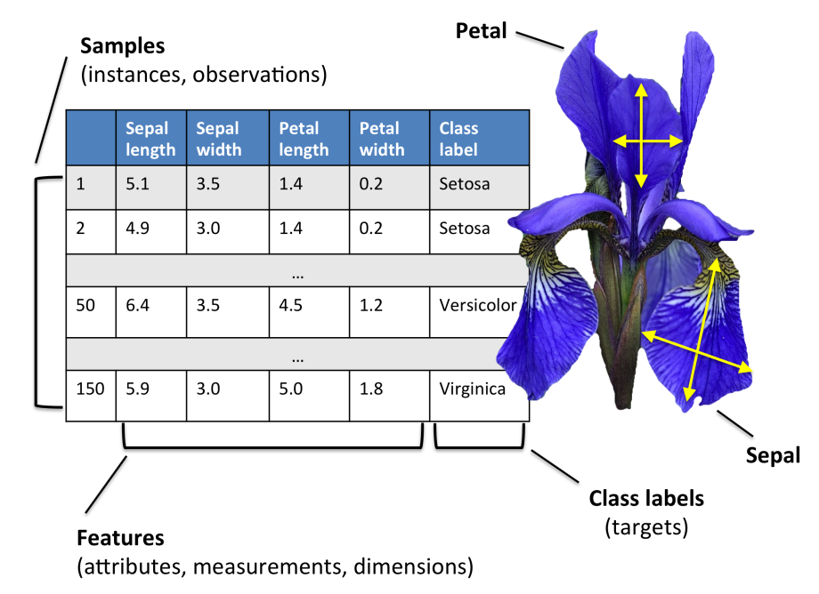
Iris datasættet

Slide 21
Iris datasættet regression
y
X

Slide 22
Iris datasættet klassifikation
y
X

Slide 23
Prep af data i Python

Slide 24
Pandas
Et bibliotek lavet til nemt at bearbejde data i Python
Pandas kan:
Nemt hente data ind i Python
Analysere data
Plotte data
Er næsten blevet de facto standarden til at analysere data i Python

Slide 25
Pandas
Når man henter data ind igennem Pandas får man en dataframe(df)
Hvilket er et slags objekt, der har vildt mange metoder
En dataframe minder meget om en tabel i excel
Det er den her dataframe man arbejder med

Slide 26
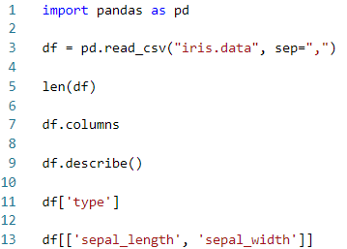
Pandas metoder 1

Slide 27
Pandas metoder 1
Importer Pandas

Slide 28
Pandas metoder 1
Importer Pandas
Hent vores data (der er komma separeret!) som en dataframe (df)

Slide 29
Pandas metoder 1
Importer Pandas
Hent vores data (der er komma separeret!) som en dataframe (df)
Hvor mange rækker er der i vores df?

Slide 30
Pandas metoder 1
Importer Pandas
Hent vores data (der er komma separeret!) som en dataframe (df)
Hvor mange rækker er der i vores df?
Hvilke kolonner er der i vores data?

Slide 31
Pandas metoder 1
Importer Pandas
Hent vores data (der er komma separeret!) som en dataframe (df)
Hvor mange rækker er der i vores df?
Hvilke kolonner er der i vores data?
Hvad er den basale statistik for vores data?

Slide 32
Pandas metoder 1
Importer Pandas
Hent vores data (der er komma separeret!) som en dataframe (df)
Hvor mange rækker er der i vores df?
Hvilke kolonner er der i vores data?
Hvad er den basale statistik for vores data?
Returnerer udelukkende ‘type’ kolonnen som en slags liste

Slide 33
Pandas metoder 1
Importer Pandas
Hent vores data (der er komma separeret!) som en dataframe (df)
Hvor mange rækker er der i vores df?
Hvilke kolonner er der i vores data?
Hvad er den basale statistik for vores data?
Returnerer udelukkende ‘type’ kolonnen som en slags liste
Returnerer både ‘sepal_length’ og ‘sepal_width’ kolonnerne som en ny df

Slide 34
Pandas metoder 1
Importer Pandas
Hent vores data (der er komma separeret!) som en dataframe (df)
Hvor mange rækker er der i vores df?
Hvilke kolonner er der i vores data?
Hvad er den basale statistik for vores data?
Returnerer udelukkende ‘type’ kolonnen som en slags liste
Returnerer både ‘sepal_length’ og ‘sepal_width’ kolonnerne som en ny df
Live!

Slide 35
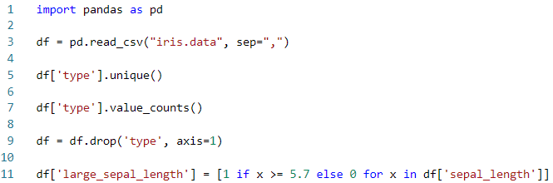
Pandas metoder 2

Slide 36
Pandas metoder 2
Hvilke forskellige slags er der i ‘type’?

Slide 37
Pandas metoder 2
Hvilke forskellige slags er der i ‘type’?
Hvor mange er der af hver slags i kolonnen ‘type’?

Slide 38
Pandas metoder 2
Hvilke forskellige slags er der i ‘type’?
Hvor mange er der af hver slags i kolonnen ‘type’?
Slet kolonnen (derfor axis=1) ‘type’

Slide 39
Pandas metoder 2
Hvilke forskellige slags er der i ‘type’?
Hvor mange er der af hver slags i kolonnen ‘type’?
Slet kolonnen (derfor axis=1) ‘type’
Lav en ny kolonne baseret på en anden kolonne

Slide 40
Pandas metoder 2
Hvilke forskellige slags er der i ‘type’?
Hvor mange er der af hver slags i kolonnen ‘type’?
Slet kolonnen (derfor axis=1) ‘type’
Live!
Lav en ny kolonne baseret på en anden kolonne

Slide 41
One-hot-encoding
Nogle gange er vores data i kategorier
F.eks. Kan der være en kolonne med hvilket land folk kommer fra
Danmark, Sverige, Polen…
Det kan vores ML modeller ikke bruge til noget!
Hvordan kunne vi fikse det dilemma?
Vi kunne lave enhver kategori om til et tal, f.eks. Danmark er 0, Sverige er 1, Polen er 2 …
Men hvad nu hvis vores model lærer en sammenhæng mellem at 2 er større end 0?
Det et problem!
One-hot-encoding er svaret på alle vores bønner
Vi laver en kolonne for hvert land, og giver et 1 hvis personen er fra det land, og 0 ellers

Slide 42
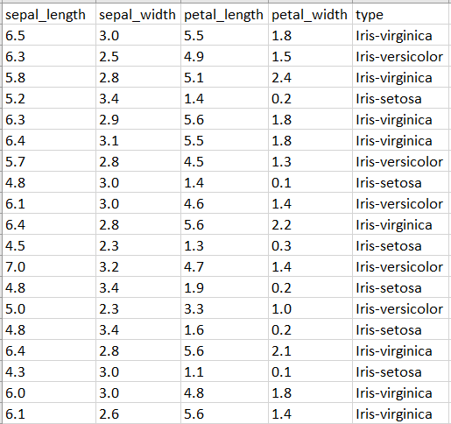
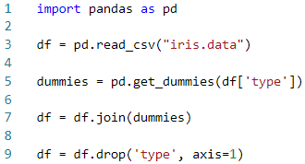
One-hot-encoding af iris

Slide 43
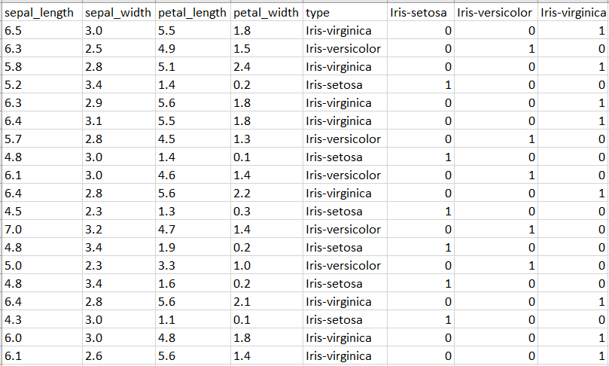
One-hot-encoding af iris

Slide 44
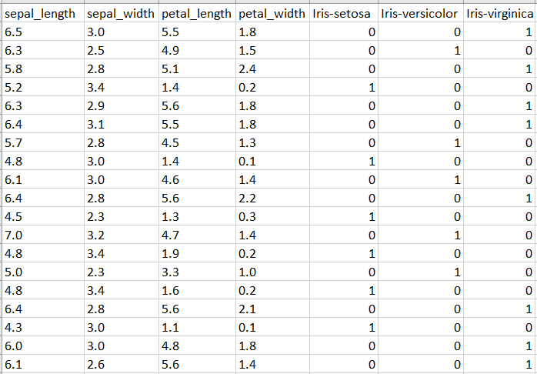
One-hot-encoding af iris

Slide 45
Matplotlib
Et bibliotek der bliver brugt til at plotte sin data
Indeholder vildt mange forskellige metoder til at visualisere data
Histogram, 2d scatter, 3d scatter, scatter matrix, logaritmisk osv…
Virker sammen med Pandas!

Slide 46
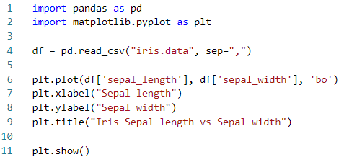
Matplotlib

Slide 47
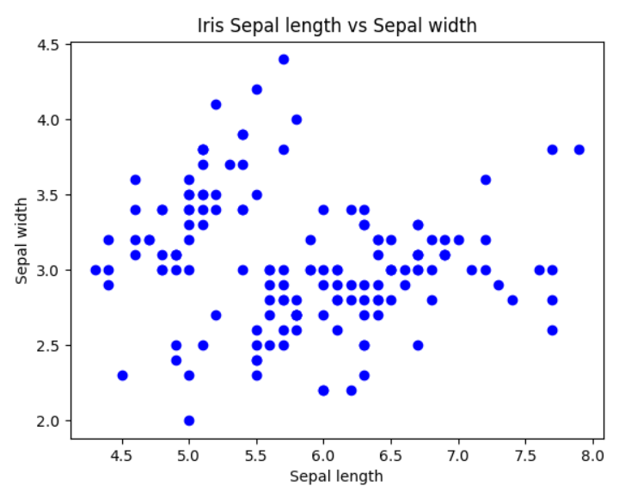
Matplotlib

Slide 48
Matplotlib
Live!

Slide 49
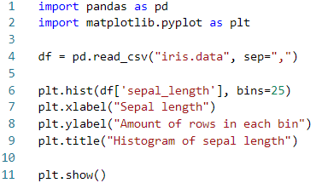
Matplotlib

Slide 50
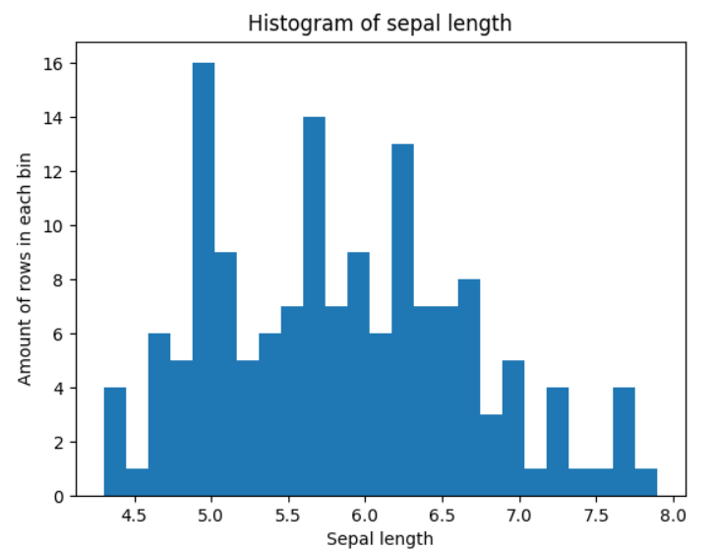
Matplotlib

Slide 51
Matplotlib
Live!

Slide 52
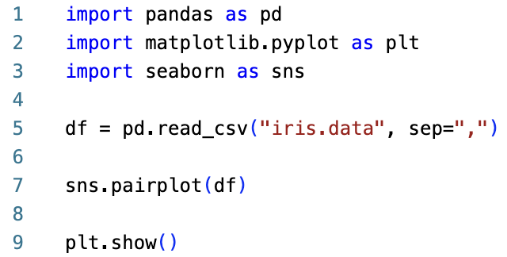
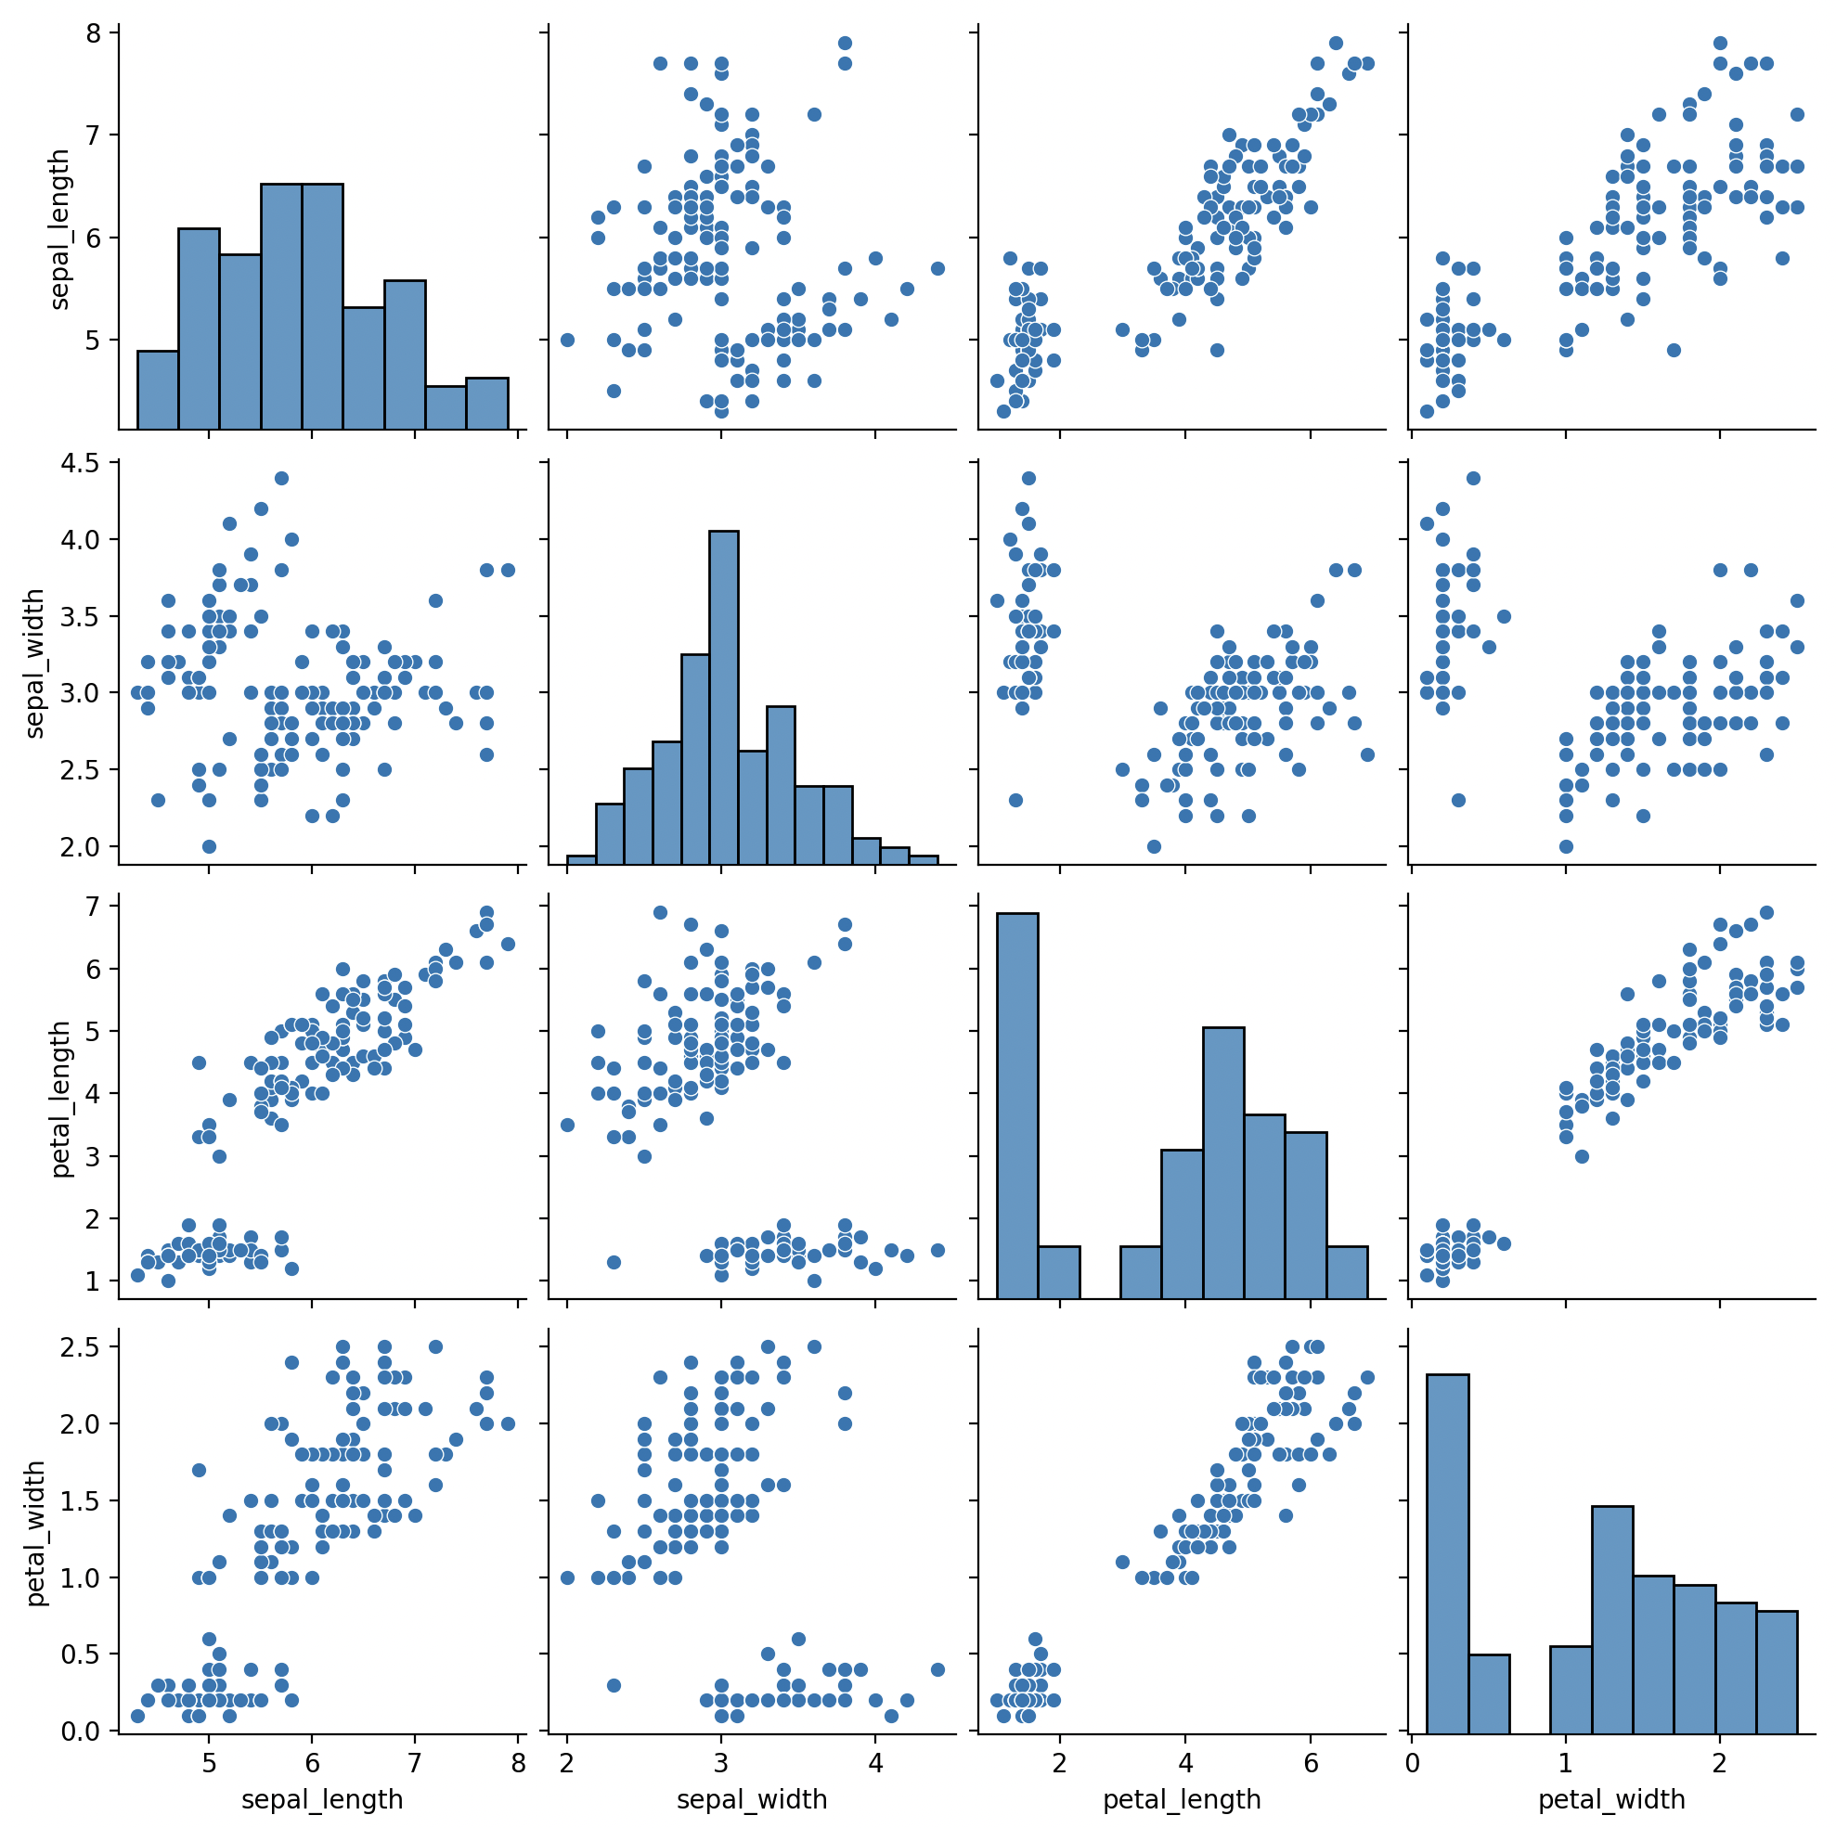
Seaborn (bygger oven på Matplotlib)

Slide 53
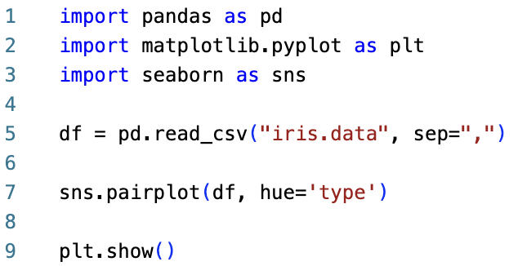
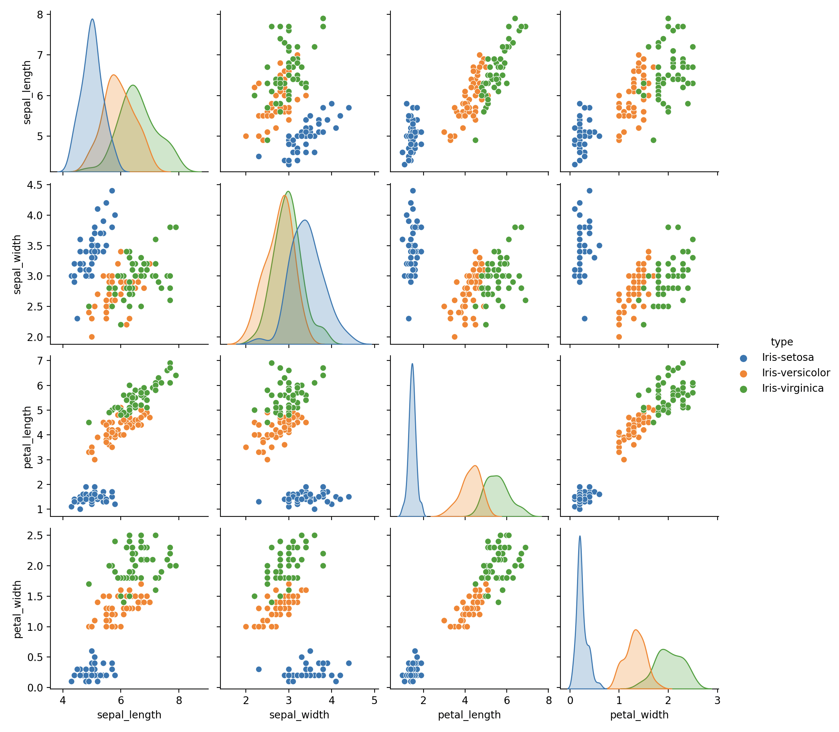
Seaborn (bygger oven på Matplotlib)

Slide 54
Seaborn (bygger oven på Matplotlib)
Så man kan give en ”klasse” med
Det vi kalder y i klassifikation

Slide 55
Seaborn (bygger oven på Matplotlib)
Så man kan give en ”klasse” med
Det vi kalder y i klassifikation
Live!

Slide 56
Opgaver pt. 1 (30-40 minutter)
Start med at unzippe mappen i hentede tidligere (https://github.com/AndersBensen/python_101/raw/main/ml_beginner/intro_ml.zip)
Når i har hentet hele mappen skal i bruge pip til at installere alle bibliotekerne i requirements.txt
”pip install –r requirements.txt”
Brug pandas til at hente winequality-red.csv dataen ind. Skim kort den tilhørende winequality-red.names fil og forstå hvad dataen er for noget. OBS: dataen er separeret med ”;”
Analyser kort dataen: antal rækker, kolonner, evt. statistikker osv.
Visualiser dataen og prøv at se om nogle attributter ”hænger sammen”
Hint: individuelle plots eller seaborn og pairplot. I kan evt give height=1.1 med som argument til pairplot.
Først skal i tilføje en ny kolonne til dataframen: good_quality, som er lavet ud fra om en vin har en kvalitet på 6 eller over (hvis den har får den tallet 1 (fordi den er god)) og ellers får den et 0 (fordi den er dårlig)
Hint: Brug quality kolonnen og se hvordan jeg gjorde noget lignende på ”Pandas metoder 2” ( linje 11 )
Brug nu .drop metoden til at fjerne quality kolonnen, da vi ikke længere skal bruge den.
I kan nu bruge pairplot og give good_quality med som ”klasse”
Brug pandas til at hente sa_heart.csv dataen ind. Skim kort den tilhørende sa_heart.names fil og forstå hvad dataen er for noget.
Analyser kort dataen: antal rækker, kolonner, evt. statistikker osv.
Visualiser dataen og prøv at se om nogle attributter ”hænger sammen”
Hint: : individuelle plots eller seaborn og pairplot
One-hot-encode famhist kolonnen, tilføj de nye kolonner til din dataframe og .drop famhist

Slide 57
Regression

Slide 58
Lineær regression
En matematisk/statistisk model man bruger til at forudse et tal ud fra data
Måske i allerede har stødt på den i et statistik kursus (eller i gymnasiet)
F.eks. Vi vil gerne forudse sepal_length ud fra sepal_width i Iris sættet
Vi vil gerne kunne tegne en linje igennem vores data, som vi så kan bruge til at forudse senere!
Og som vi husker kan en linje i et koordinatsystem beskrives som: y=a*x+b
Linjen skal være så tæt på dataen som muligt!

Slide 59
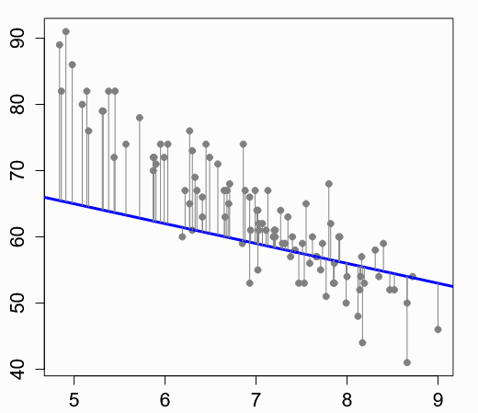
Lineær regression

Slide 60
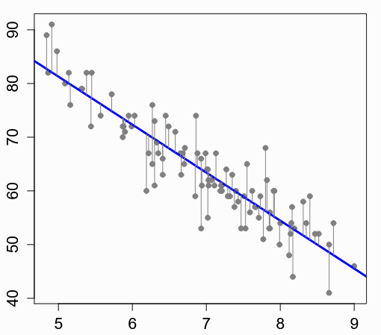
Lineær regression

Slide 61
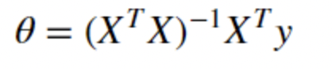
Lineær regression
Processen i at finde den bedste linje i lineær regression kan findes analytisk:
https://en.wikipedia.org/wiki/Linear_regression

Slide 62
Træning og test - 80/20 splittet
Før vi kan finde ud af hvordan vi træner en lineær regressions model i Python
Skal vi finde ud af hvordan vi splitter dataen op
Hvis vi gerne vil teste hvordan vores model performer kan vi ikke give den alt vores data
Fordi så har den set dataen før, og så er modellen er blevet ”farvet”!
Så derfor giver vi modellen 80% af dataen til at træne
Og bruger så 20% til at teste hvor god den er til at forudse

Slide 63
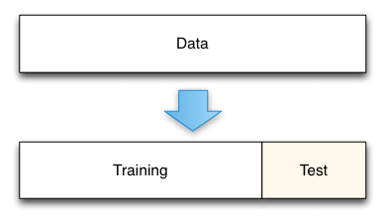
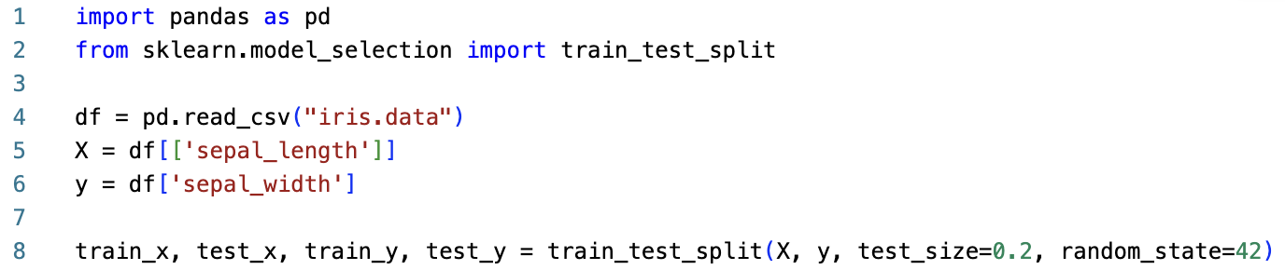
80/20 splittet i Python

Slide 64
80/20 splittet i Python
Hvor mange % vi tester på

Slide 65
80/20 splittet i Python
Hvor mange % vi tester på
Et ”seed” (tal) man kan sætte for at genskabe splittet.
Et andet tal vil give et andet split.

Slide 66
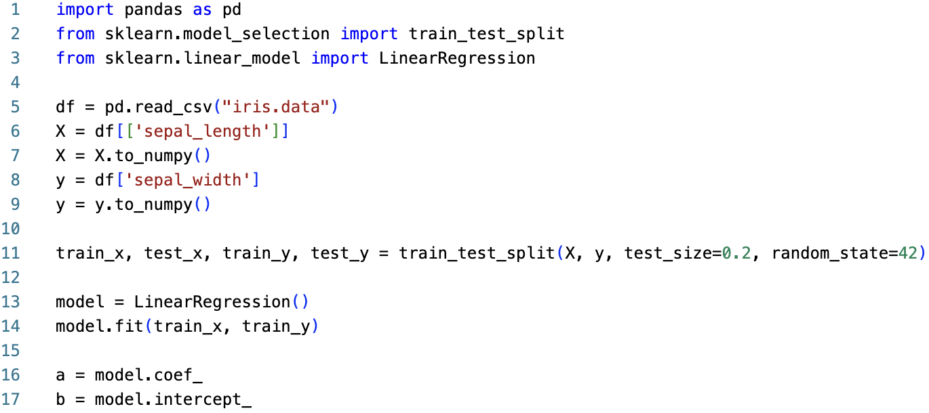
Lineær regression i Python

Slide 67
Lineær regression i Python
Vi laver X og y om til numpy (matricer/vektorer),
for ellers bliver sklearn ked af det

Slide 68
Lineær regression i Python
Vi laver X og y om til numpy (matricer/vektorer),
for ellers bliver sklearn ked af det
Vi træner vores model med træningsdata

Slide 69
Lineær regression i Python
Vi laver X og y om til numpy (matricer/vektorer),
for ellers bliver sklearn ked af det
Vi træner vores model med træningsdata
Vi kan se den $a$ og $b$ sklearn har fundet i $y=ax+b$

Slide 70
Lineær regression i Python
Vi laver X og y om til numpy (matricer/vektorer),
for ellers bliver sklearn ked af det
Vi træner vores model med træningsdata
Vi kan se den $a$ og $b$ sklearn har fundet i $y=ax+b$
Live!

Slide 71
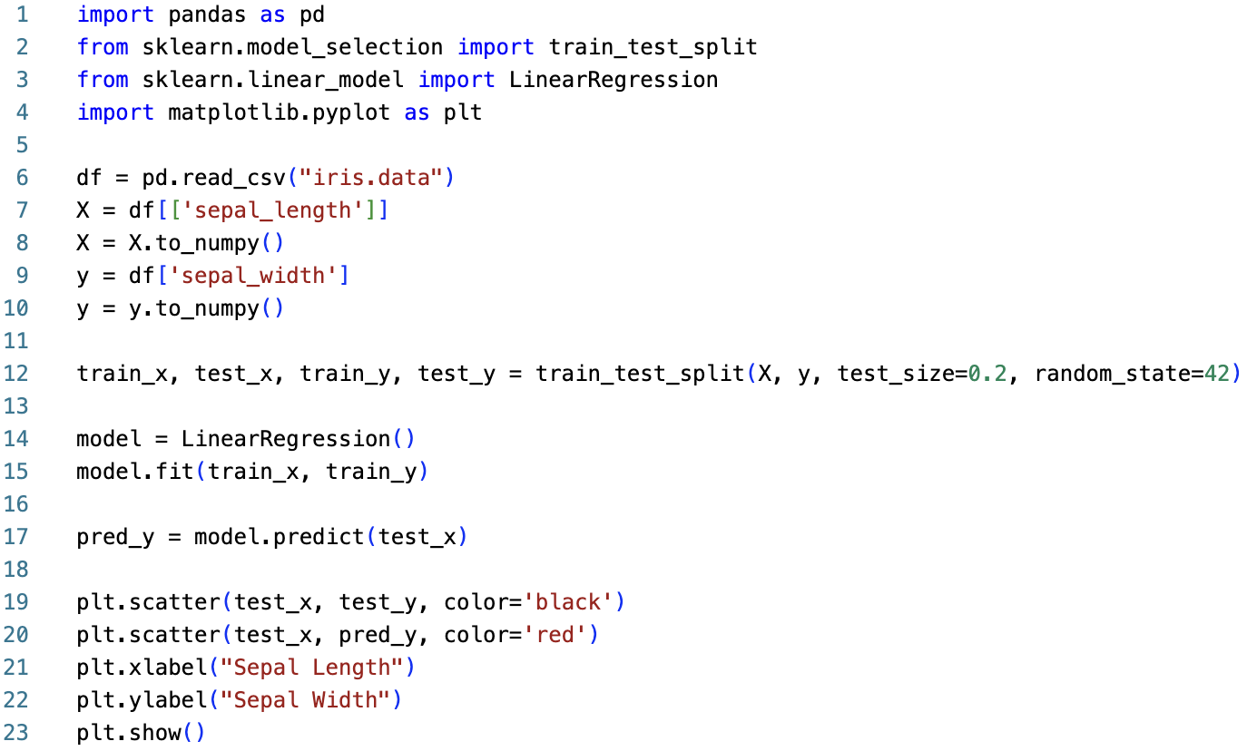
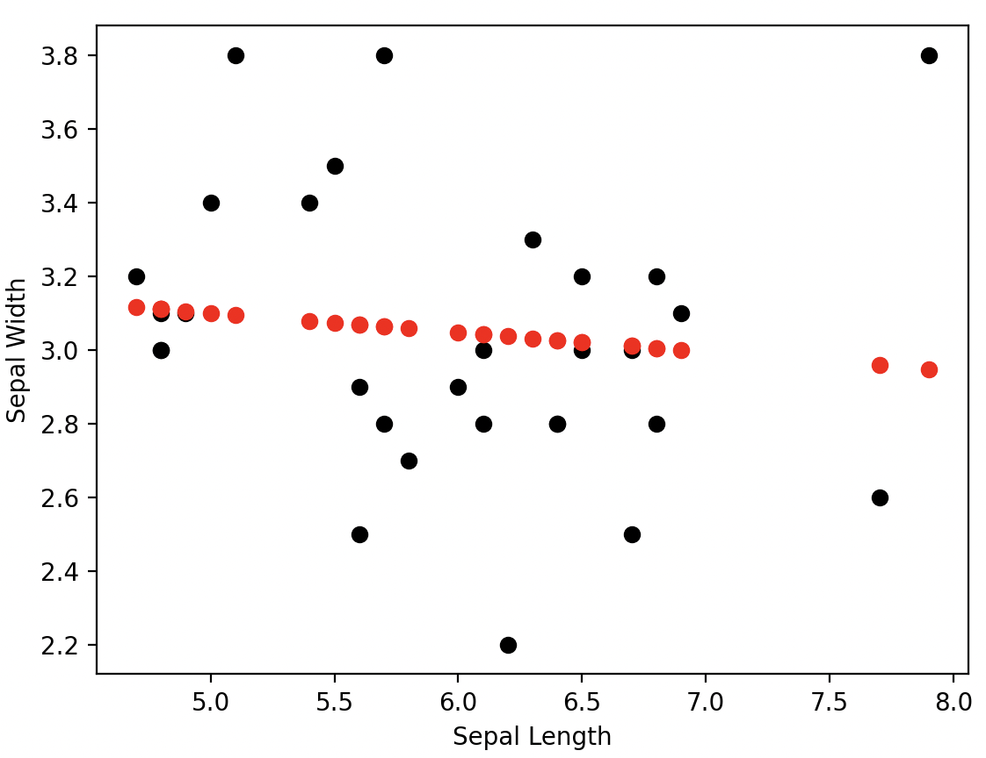
Lineær regression i Python – Predict & Plot

Slide 72
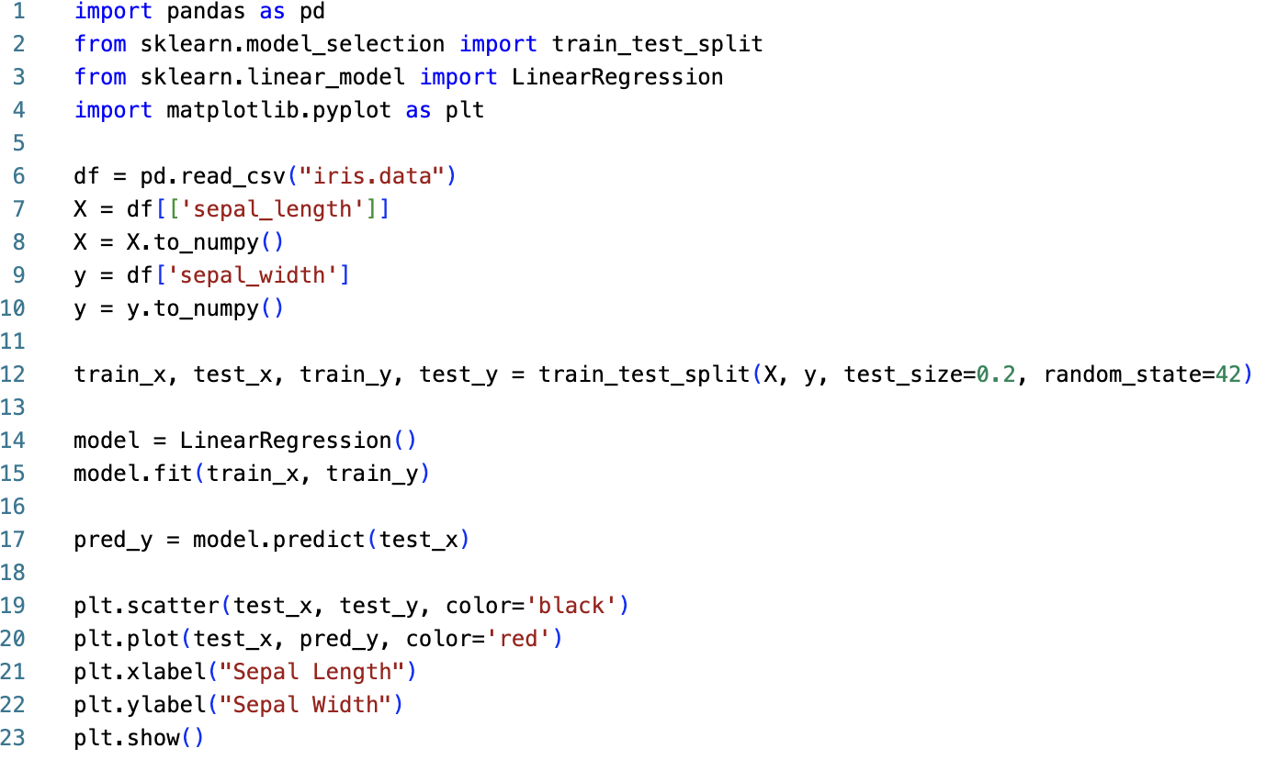
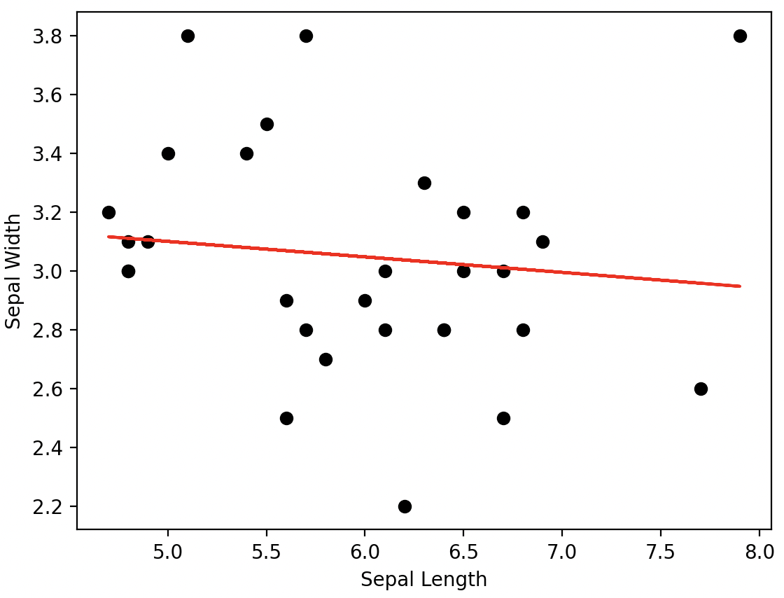
Lineær regression i Python – Predict & Plot

Slide 73
Lineær regression i Python – Predict & Plot
Live!

Slide 74
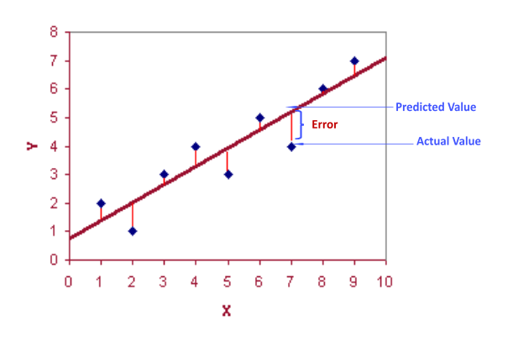
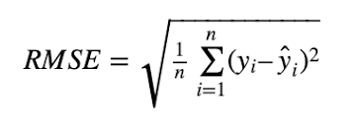
Performance af regression
Så vi kan se at sklearn finder en linje i dataen
Men helt præcist hvor godt forudser den?
Det måler vi ved at finde afstanden fra hvert punkt til linjen
Og gør så det fra alle datapunkter…
”Hvor langt gennemsnitligt er hvert punkt fra linjen”
Der er en formel der hedder RMSE til det:

Slide 75
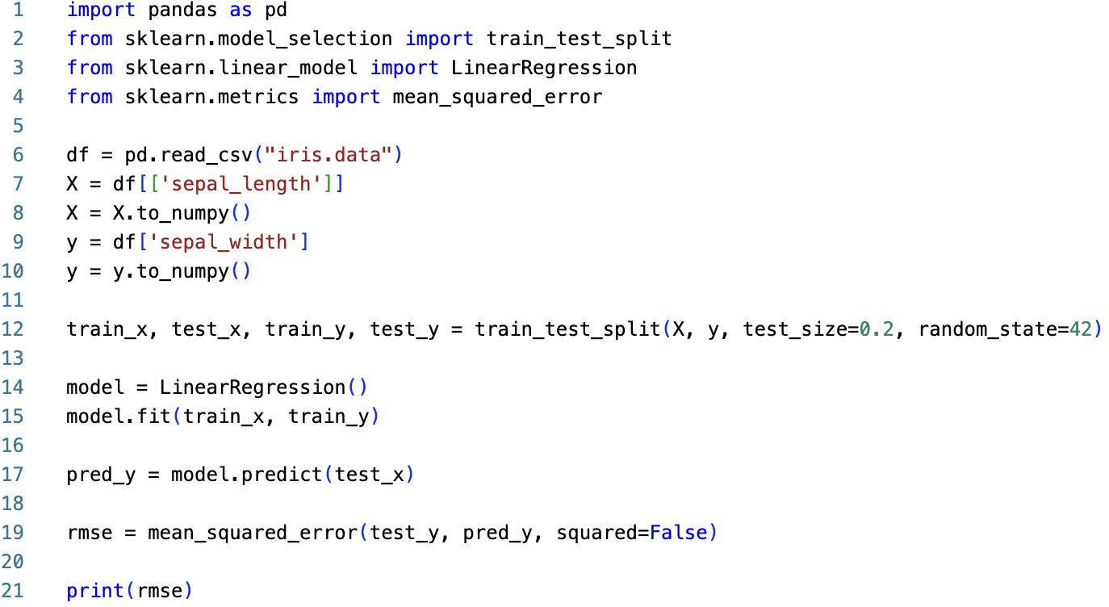
RMSE i Python
0.3737

Slide 76
RMSE i Python
Regner RMSE, hvis True regner MSE
0.3737

Slide 77
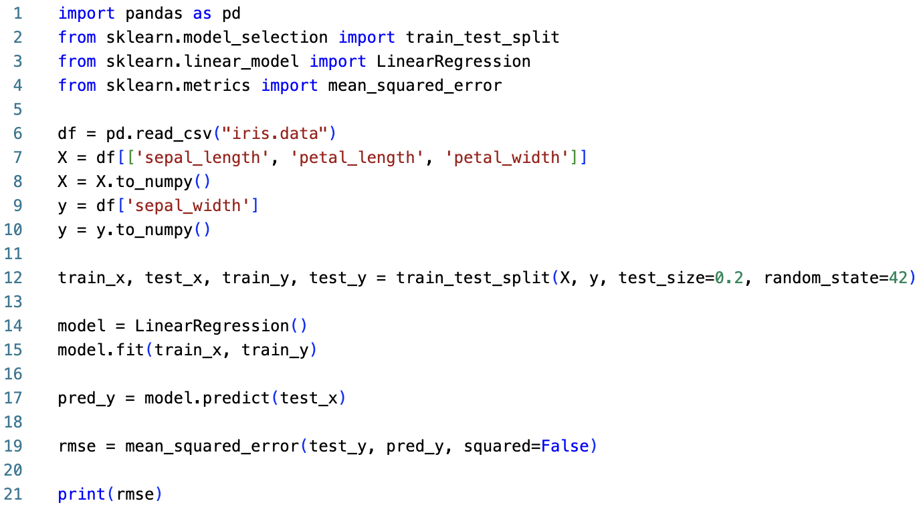
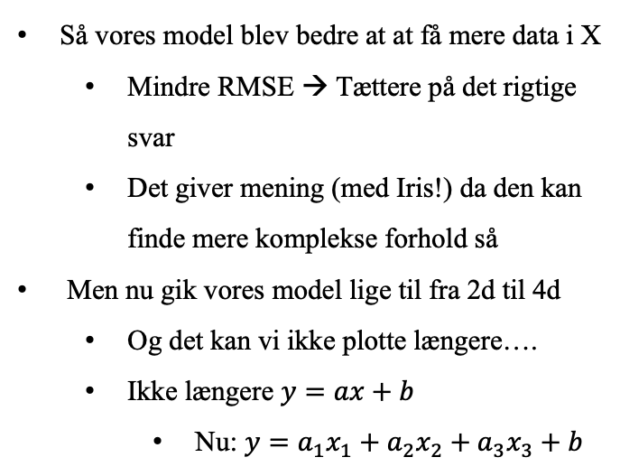
RMSE i Python
Så vores model blev bedre at at få mere data i X
Mindre RMSE → Tættere på det rigtige svar
Det giver mening (med Iris!) da den kan finde mere komplekse forhold så
Men nu gik vores model lige til fra 2d til 4d
Og det kan vi ikke plotte længere….
Ikke længere $y=ax+b$
Nu: $y=a_{1}x_{1}+a_{2}x_{2}+a_{3}x_{3}+b$
0.2945

Slide 78
RMSE i Python
Så vores model blev bedre at at få mere data i X
Mindre RMSE → Tættere på det rigtige svar
Det giver mening (med Iris!) da den kan finde mere komplekse forhold så
Men nu gik vores model lige til fra 2d til 4d
Og det kan vi ikke plotte længere….
Ikke længere $y=ax+b$
Nu: $y=a_{1}x_{1}+a_{2}x_{2}+a_{3}x_{3}+b$
0.2945
Live!

Slide 79
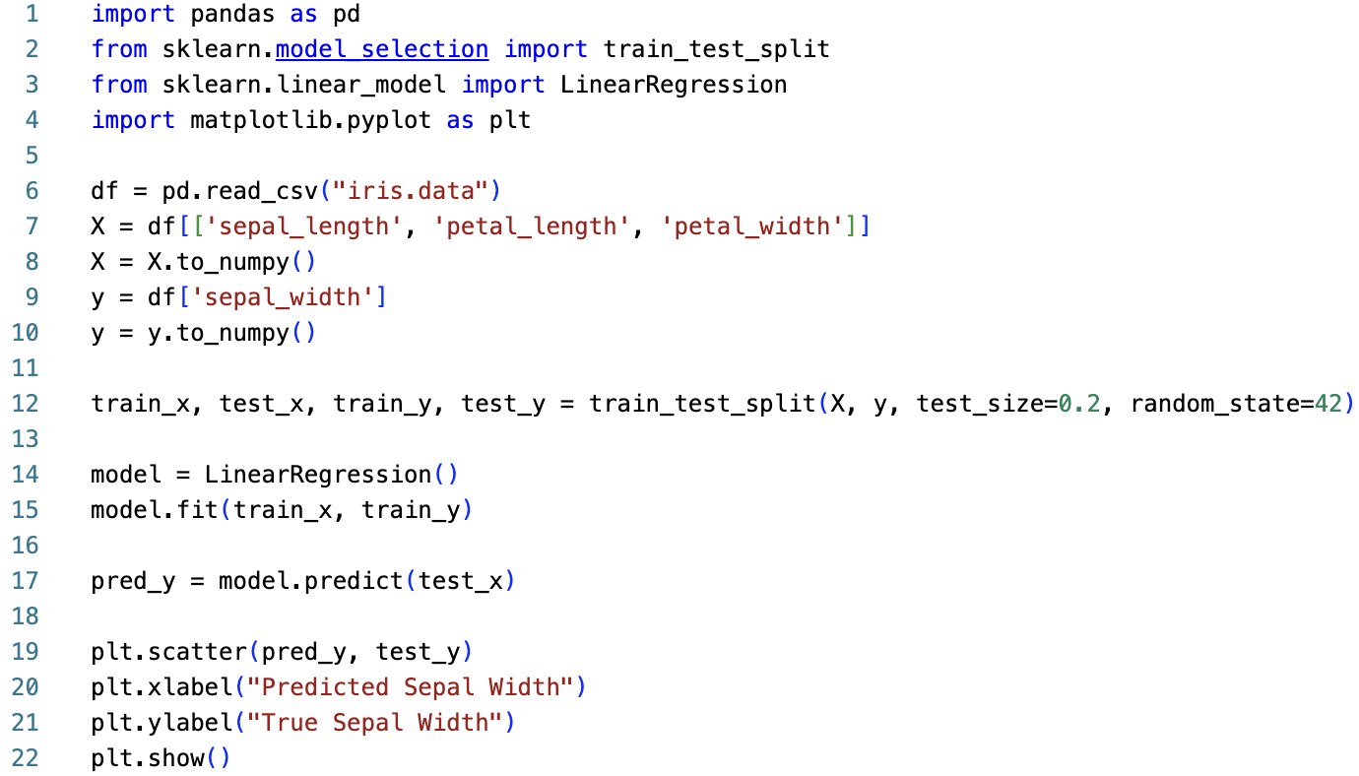
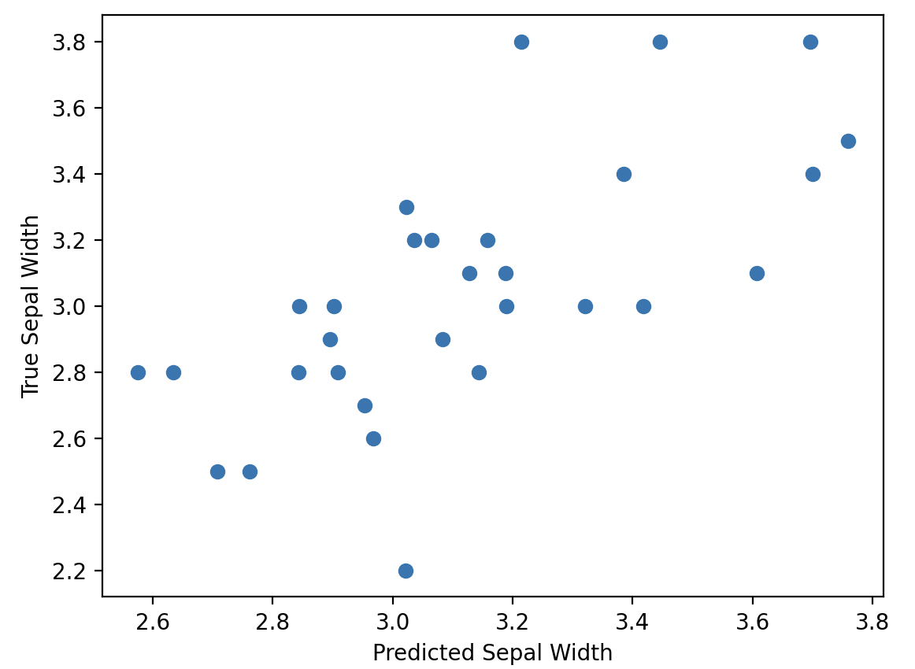
Performance Plot

Slide 80
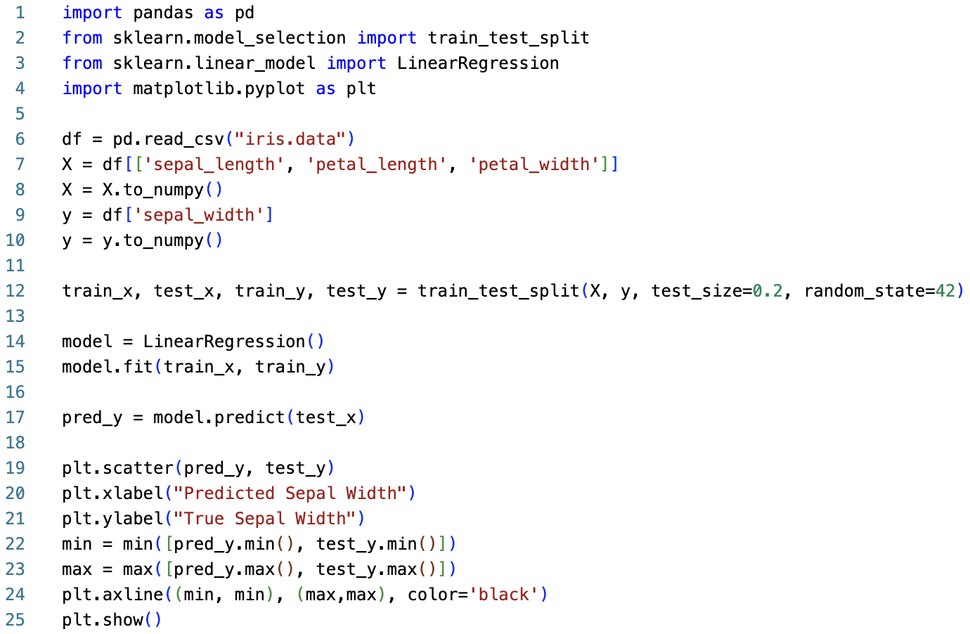
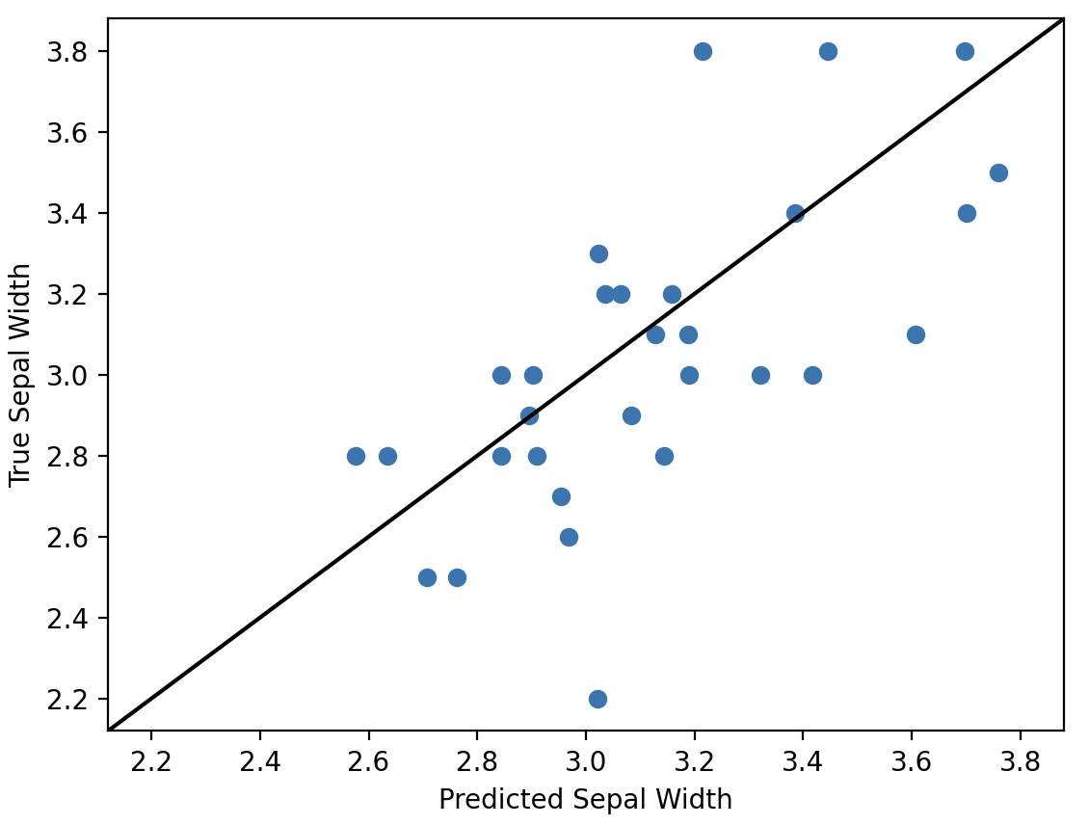
Performance Plot
Hvis modellen havde været perfekt var alle punkterne oven på linjen

Slide 81
Performance Plot
Hvis modellen havde været perfekt var alle punkterne oven på linjen
Live!

Slide 82
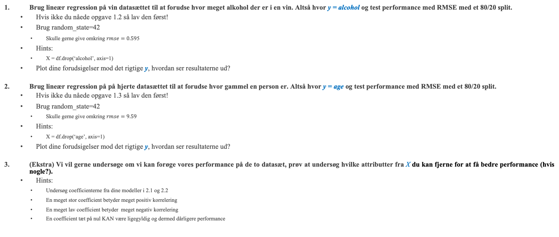
Opgaver pt. 2 (30 minutter)
Brug lineær regression på vin datasættet til at forudse hvor meget alkohol der er i en vin. Altså hvor y = alcohol og test performance med RMSE med et 80/20 split.
Hvis ikke du nåede opgave 1.2 så lav den først!
Brug random_state=42
Skulle gerne give omkring $rmse=0.59$5
Hints:
X = df.drop(‘alcohol’, axis=1)
Plot dine forudsigelser mod det rigtige y, hvordan ser resultaterne ud?
Brug lineær regression på på hjerte datasættet til at forudse hvor gammel en person er. Altså hvor y = age og test performance med RMSE med et 80/20 split.
Hvis ikke du nåede opgave 1.3 så lav den først!
Brug random_state=42
Skulle gerne give omkring $rmse=9.59$
Hints:
X = df.drop(‘age’, axis=1)
Plot dine forudsigelser mod det rigtige y, hvordan ser resultaterne ud?
(Ekstra) Vi vil gerne undersøge om vi kan forøge vores performance på de to datasæt, prøv at undersøg hvilke attributter fra X du kan fjerne for at få bedre performance (hvis nogle?).
Hints:
Undersøg coefficienterne fra dine modeller i 2.1 og 2.2
En meget stor coefficient betyder meget positiv korrelering
En meget lav coefficient betyder meget negativ korrelering
En coefficient tæt på nul KAN være ligegyldig og dermed dårligere performance

Slide 83
Klassifikation

Slide 84
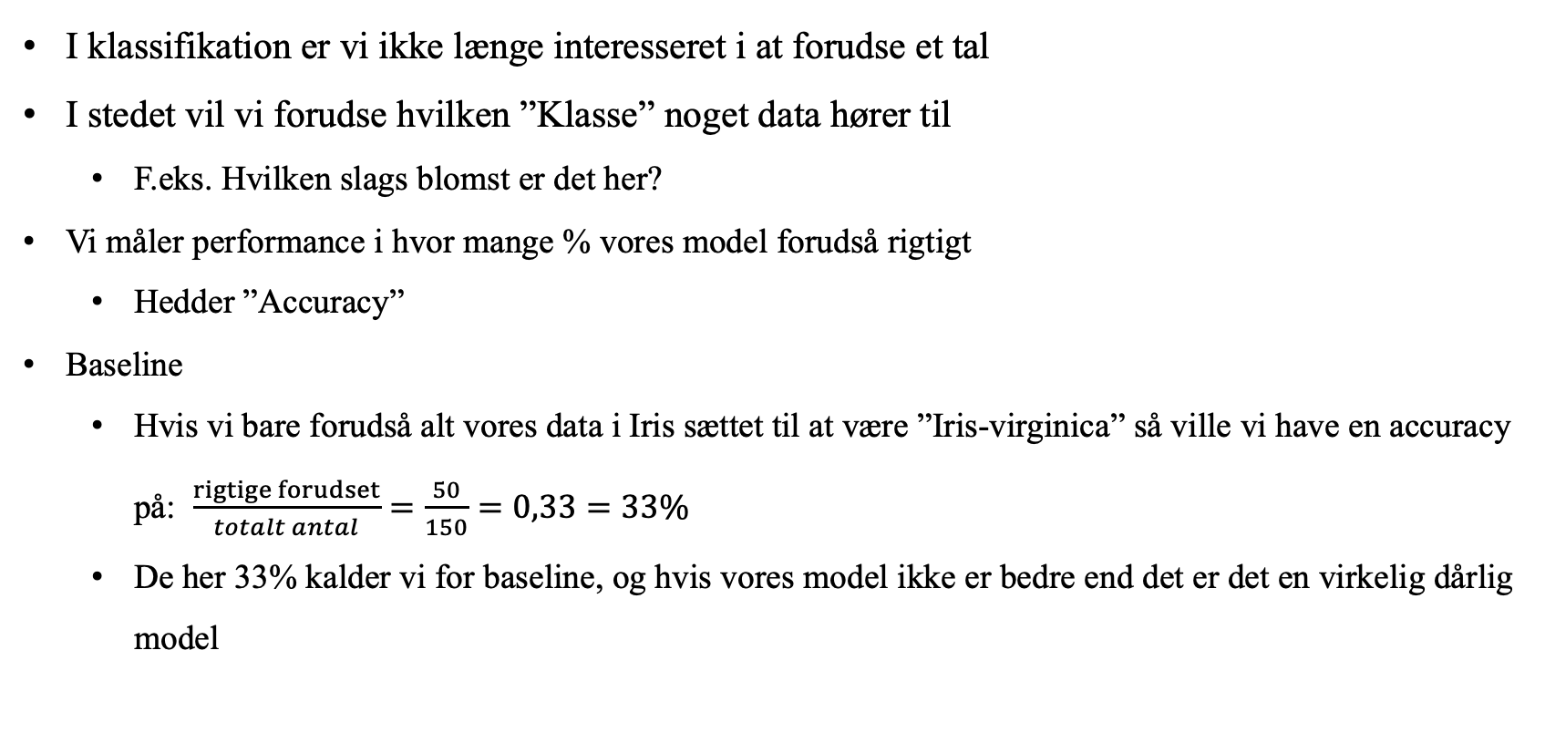
Klassifikation og performance
I klassifikation er vi ikke længe interesseret i at forudse et tal
I stedet vil vi forudse hvilken ”Klasse” noget data hører til
F.eks. Hvilken slags blomst er det her?
Vi måler performance i hvor mange % vores model forudså rigtigt
Hedder ”Accuracy”
Baseline
Hvis vi bare forudså alt vores data i Iris sættet til at være ”Iris-virginica” så ville vi have en accuracy på: $\frac{rigtige forudset}{totalt antal}=\frac{50}{150}=0,33=33\%$
De her 33% kalder vi for baseline, og hvis vores model ikke er bedre end det er det en virkelig dårlig model

Slide 85
Logistisk regression (LR)
En machine learning algoritme
Selvom den har regression i navnet, så bruger vi den til at klassificere!
Dog minder logistisk regression meget om lineær regression
Så vi bruger stadig vores gængse formel: y=a*x+b hvor vi får et tal ud
Men det tal laver vi om til noget vi kan bruge til at klassificere
Kan ikke løses analytisk, kræver i stedet optimerings algoritmer, f.eks.:
https://en.wikipedia.org/wiki/Gradient_descent

Slide 86
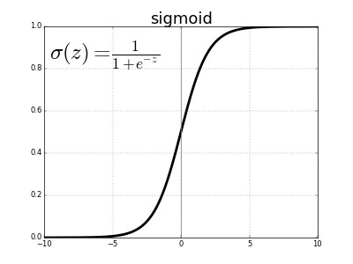
Sigmoid
Så det tal vores logistisk regression model ender med at forudse kalder vi for z
z smider vi igennem formlen til højre, og så får vi et tal mellem 0 og 1 tilbage
Det tal vi får tilbage kan tolkes som hvor mange % vi er sikker på at det data tilhører en given klasse
Som set fra grafen → stort z giver en høj sandsynlighed for den ene klasse, lille z giver lille sandsynlighed for den samme klasse
Det her gælder så kun for 2 klasser, har vi flere er det lidt mere bøvlet
Men det klarer sklearn for os
For de interesserede: one-vs-rest

Slide 87
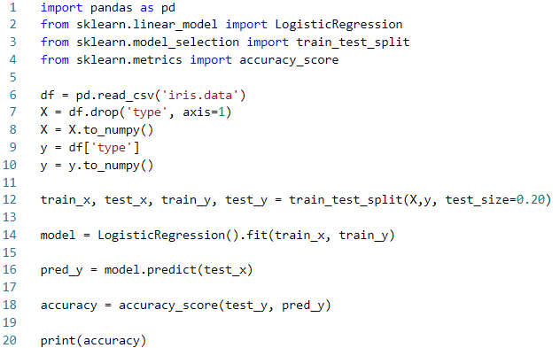
Logistisk regression i Python

Slide 88
Logistisk regression i Python
Vi træner vores LR

Slide 89
Logistisk regression i Python
Vi træner vores LR
Vi bruger modellen til at forudse typen af blomsten vores test data er. Her har den allerede brugt sigmoid for os!

Slide 90
Logistisk regression i Python
Vi træner vores LR
Vi bruger modellen til at forudse typen af blomsten vores test data er. Her har den allerede brugt sigmoid for os!
Vi bruger sklearns accuracy_score metode til at regne hvor mange % den ramte rigtigt

Slide 91
Logistisk regression i Python
Vi træner vores LR
Vi bruger modellen til at forudse typen af blomsten vores test data er. Her har den allerede brugt sigmoid for os!
Vi bruger sklearns accuracy_score metode til at regne hvor mange % den ramte rigtigt
Som regel i Iris 0.85 - 1 ~ 85 – 100%

Slide 92
Logistisk regression i Python
Vi træner vores LR
Vi bruger modellen til at forudse typen af blomsten vores test data er. Her har den allerede brugt sigmoid for os!
Vi bruger sklearns accuracy_score metode til at regne hvor mange % den ramte rigtigt
Live!
Som regel i Iris 0.85 - 1 ~ 85 – 100%

Slide 93
Decision tree (DT)
En anden machine learning algoritme
Har intet med regression at gøre denne gang!
Minder om legen ”20 spørgsmål til professoren”
En person skal tænke på noget, og så har man 20 spørgsmål til at finde ud af hvad den ting er
Personen må kun svare ja/nej
Så man starter meget bredt ”er det et dyr” f.eks.
Men til sidst er det meget specifikke spørgsmål
DT stiller også nogle spørgsmål om dataen og klassificere på den måde!

Slide 94
Decision tree (DT) til Iris

Slide 95
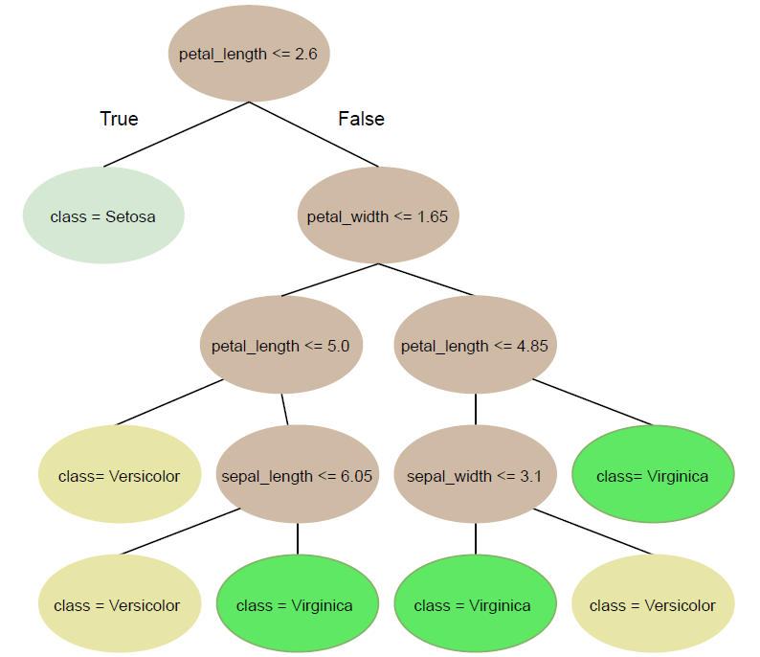
Decision tree (DT) til Iris

Slide 96
Decision tree (DT) til Iris

Slide 97
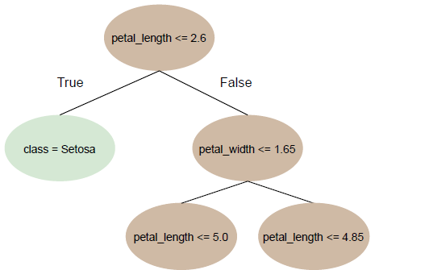
Decision tree (DT) til Iris

Slide 98
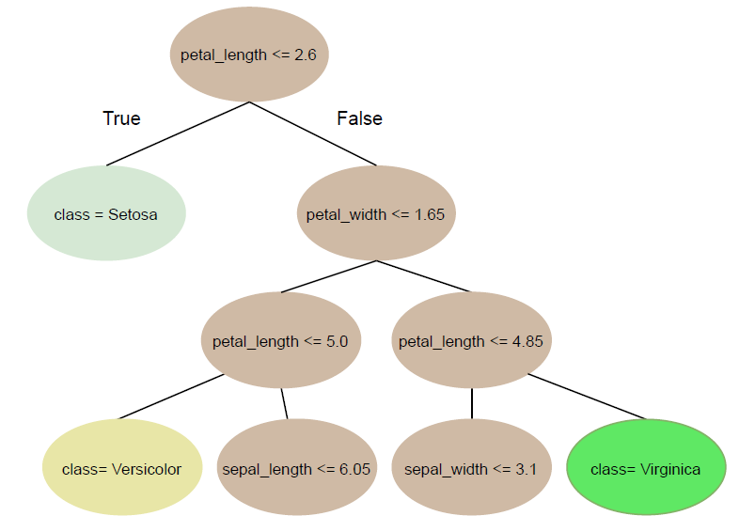
Decision tree (DT) til Iris

Slide 99
Decision tree (DT) til Iris

Slide 100
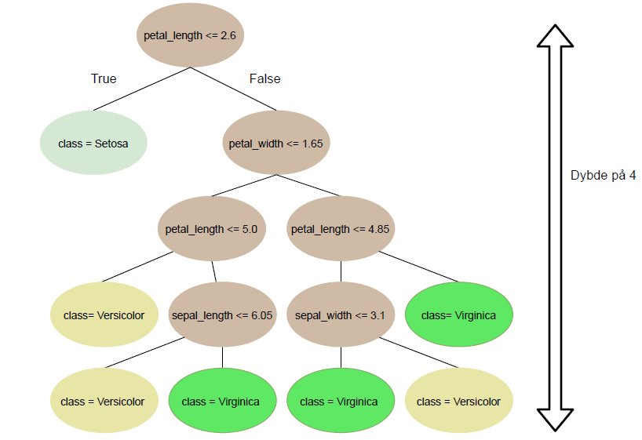
Decision tree (DT) til Iris

Slide 101
Overfitting & Underfitting
Et meget dybt træ vil kunne lære hele trænings dataen udenad
Det hedder ”overfitting”
Modellen ender med kun at være god på træningsdata og dårlig på test
Et for kort træ (lav dybde) vil ikke lære mønstrene i dataen
Det hedder ”underfitting”
Modellen ender med at være dårlig på både træning og test
Det er en hård-fin balance, vi vil gerne have dem tilpas ”fittet”
Og gælder ikke kun for træer! Alle ML modeller kan over eller underfittes

Slide 102
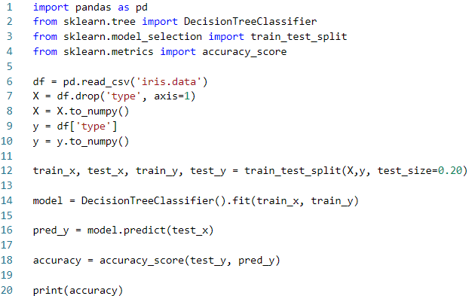
Decision tree i Python
Måden som sklearn finder et godt træ kan regnes matematisk, f.eks. med ”Gini coefficienten”

Slide 103
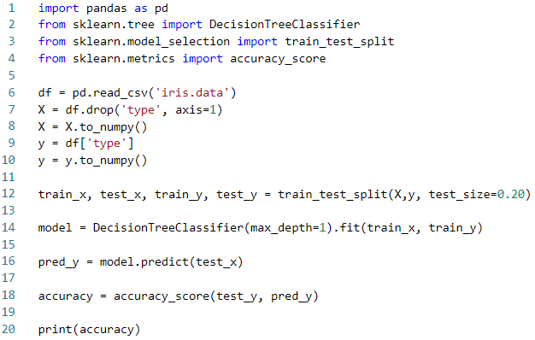
Decision tree i Python

Slide 104
Decision tree i Python
Man kan sætte en ”max dybde” på træet

Slide 105
Decision tree i Python
Man kan sætte en ”max dybde” på træet
Live!

Slide 106
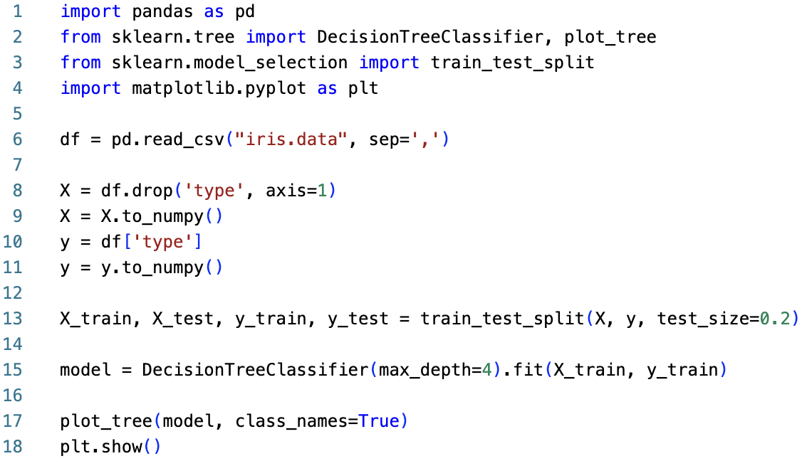
Decision tree i Python plottet

Slide 107
Decision tree i Python plottet

Slide 108
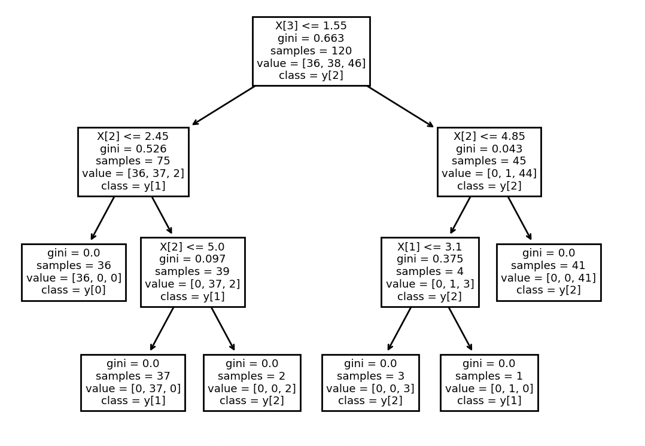
Decision tree i Python plottet

Slide 109
Opgaver pt. 3 (30 minutter)
Vi vil gerne forudse om en person får en hjertesygdom eller ej, altså y=chd. Udregn først en baseline. Kan du forudse bedre end baselinen med Logistisk Regression?
Hint til baseline:
Husk vi kan kalde .value_counts() på vores chd kolonne for at få antallet i hver klasse
Skulle gerne give omkring 65% hvis vi forudser ingen (chd=0) til at have en hjertesygdom
Test med et 80/20 split og random_state=42
Skulle gerne give omkring 74%
Vi vil gerne forudse om en vin er god eller ej, altså y=good_quality. Udregn først en baseline. Brug et Decision Tree til at forudse vin kvalitet (og se om den er bedre end baseline).
Test med 80/20 split og random_state=42
Skulle gerne give omkring 71-74%
Prøv at giv træet en relativ lav max dybde (måske 3-4) og plot det, hvad er vigtige attributter?
(Ekstra) Vi vil gerne finde den bedste træ dybde til at forudse om en person får en hjertesygdom, altså y=chd. Det kræver følgende skridt:
Start først med at lave et 80/20 split og random_state=42.
Definer herefter en liste til at gemme dine accuracies i.
Kør et loop fra 1 til 20 hvor du inde i loopet træner et træ med den dybde du er nået til i loopet.
Husk at gemme accuracien fra det her træ og tilføj det til listen
Hints: for i in range(1,20), max_depth=i
Plot til sidst listen med matplotlib, hvilken dybde giver den bedste accuracy?

Slide 110
Avanceret

Slide 111
Klassificering af kriminalitet i San Francisco
De fleste af de data eksempler vi har set i dag har været næsten ”lige til”
Har ikke krævet så meget bearbejdelse
Og er nogle klassiske skole eksempler
Og er i virkeligheden nogle ret små datasæt!
Datasæt i virkeligheden kan være ekstremt rodet
Og ekstremt store
Så lad os prøve at kigge på et rodet stort datasæt!
Kriminalitet i San Francisco

Slide 112
San Francisco crime datasæt
Har brugt et ældre et fra 2003-2018
Kan hentes her:
https://data.sfgov.org/Public-Safety/Police-Department-Incident-Reports-Historical-2003/tmnf-yvry
Består af 2 millioner + rækker
Altså 2 millioner kriminaliteter!
Består af 36 kolonner
Hvilken type kriminalitet
Hvor skete det
Hvornår
Osv…
Mål:
Forudse om det er svindel eller biltyveri der er sket ud fra placering og tidspunkt i SF

Slide 113
Afrunding & anbefalinger
Machine learning er meget populært lige nu!
Og med gode grunde, det har vist virkelig gode resultater
Specielt den forgrening af Machine Learning der hedder ”Deep Learning” (Neurale Netværk)
Hvilket er der jeg skriver speciale
Hvis i synes det er spændende så prøv flere ting ud! Andre datasæt, algoritmer osv…
Gode ressourcer:
https://scikit-learn.org/stable/tutorial/basic/tutorial.html
https://pandas.pydata.org/pandas-docs/stable/user_guide/10min.html
https://machinelearningmastery.com/
Artikler hvor ML bliver brugt:
https://towardsdatascience.com/
Løsningerne til i dag, både exercises og advanced:
https://github.com/AndersBensen/python_101/raw/main/ml_beginner/solutions.zip

Slide 114
Spørgsmål?
anders_bensen@hotmail.com

